Slide 1
ОДУЗИМАЊЕ ЗБИРА ОД БРОЈА
24
11
?

Slide 2
За данашњи час вам је потребна свеска, оловка и гумица.

Slide 3
1. У аутобусу је било 63 путника. На првој станици је изашло16, а на другој 15 путника. Колико је путника наставило вожњу ако ниједан путник није ушао на обје станице?
Рјешење записујемо 63 – (16 + 15), а израчунавање можемо да обавимо на три начина.
1) (63 – 16) – 15 = 47 – 15 = 32
2) (63 – 15) – 16 = 48 – 16 = 32
3) 63 – (16 + 15) = 63 – 31 = 32
Одговор: Вожњу је наставило 32 путника.

Slide 4
2. Израчунај на два начина:
а) за колико је број 85 већи од збира бројева 29 и 38?
1) 85 – (29 + 38) =
85 – 67 =
18
2) (85 – 29) - 38 =
56 – 38 =
18

Slide 5
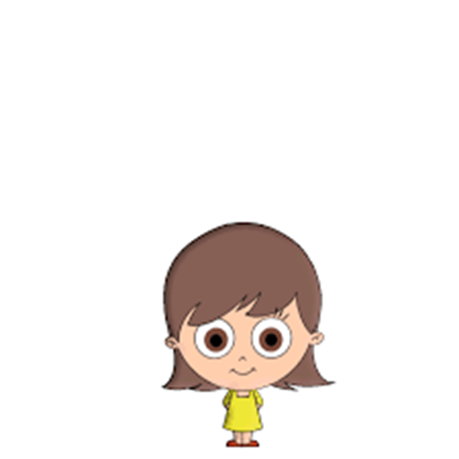
3. Израчунај на најлакши начин:
(44 + 37) – 27 =
44 + (37 – 27) =
44 + 10 =
54
69 – (13 + 29) =
(69 – 29) - 13 =
40 – 13 =
27

Slide 6
ЗАДАТАК ЗА САМОСТАЛАН РАД
4. Најприје напиши рјешење, па онда израчунај на најпогоднији начин.
Броју 16 додај збир бројева 14 и 18.
5. Израчунај на најлакши начин:
(38 + 16) – 18 =

